Slide 1
Проект
«Игрушки моей семьи»

Slide 2
Тип проекта
Проект долгосрочный, групповой, практико-ориентированный.
Участники проекта
Дети, родители, воспитатель группы Рогова Н.О.

Slide 3
Актуальность темы
В условиях детского сада невозможно создать экспозиции, соответствующие требованиям музейного дела. Поэтому музеи в детском саду называют «мини-музеями». Часть слова «мини-» в этом случае отражает и возраст детей, для которых они предназначены, и размеры экспозиции, и определенную ограниченность тематики.
Средства музейной педагогики помогают заинтересовать и привлечь к партнёрскому сотрудничеству семьи дошкольников, с целью развить у ребёнка уважение к обществу, традициям семьи, родного края, Отечества, т.е. неразрывной цепочки общечеловеческих духовно-нравственных ценностей.

Slide 4
Цель проекта
Развитие речи путем внедрения в работу с дошкольниками технологий музейной педагогики, обогащение словаря детей и активизация словарного запаса.

Slide 5
Задачи проекта
Изучение и внедрение в практику работы ДОУ передовых педагогических разработок в области музейной педагогики.
Развитие гуманных и нравственных качеств ребенка, формирование познавательного интереса к окружающему миру.
Расширение и обогащение словарного запаса дошкольников.

Slide 6
Предполагаемый результат
Дети должны знать:
Что такое музей, экспонат, выставка
Какие материалы используются для изготовления игрушек;
Что взрослые тоже когда – то играли игрушками
Как нужно обращаться с игрушками

Slide 7
Этапы проекта
1. Подготовительный этап
В начале работы воспитатель вместе с родителями определяли тему и название мини-музея, разрабатывали его модель, выбирали место для размещения.
2. Практический этап.
Взрослые и дети, следуя своей модели, создали мини-музей в группе. Большую роль в этом процессе играли родители, которые принесли экспонаты, рассказали о них. На последней стадии этого этапа воспитатель вместе с детьми разработали содержание экскурсий по своему музею. Желающие становятся экскурсоводами. Составляется каталог карточек экспонатов.
3. Подведение итогов.
Организация выставок детских работ по тематике музея, фоторепортаж с экспозиции.

Slide 8
Что такое музей?
Слово «музей» в переводе с греческого означает храм, в котором живут музы – храм муз. Современная наука определяет музей, как учреждение, ведущее научно-исследовательскую, научно-просветительскую деятельность путем хранения, систематизации, изучения и популяризации памятников материальной и духовной культуры.

Slide 9
Как организовать мини-музей?
Под мини-музеем в детском саду понимается не просто организация экспозиций или выставок, а многообразные формы деятельности, включающие в себя поиск и сбор материалов, встречи с людьми, их рассказы, проведение досугов и праздников, исследовательская и проектная деятельность.
Содержание, оформление и назначение мини-музея обязательно должны отражать специфику возраста детей данной группы.

Slide 10

Подготовка к реализации проекта

Slide 11


Slide 12

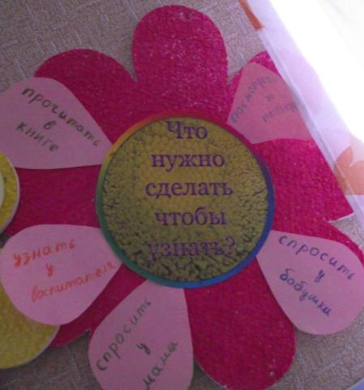
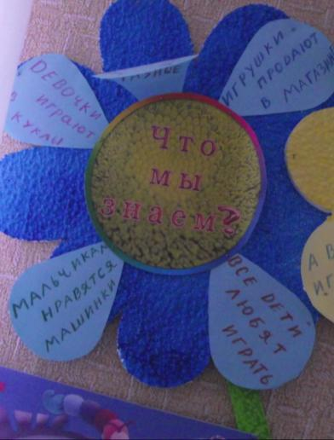
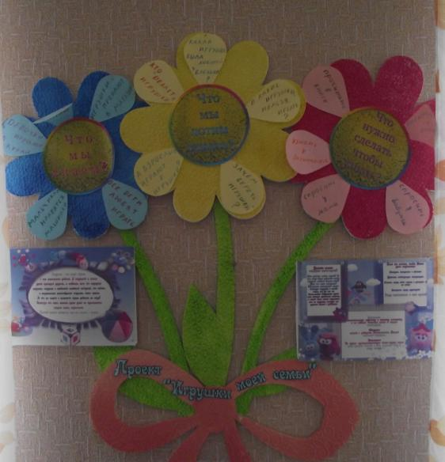

Slide 13
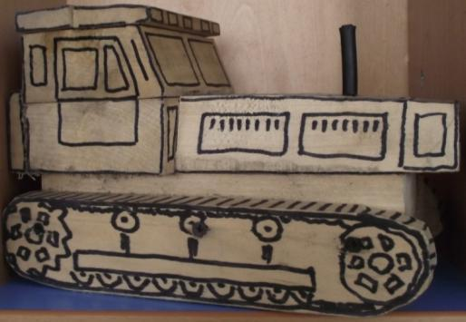
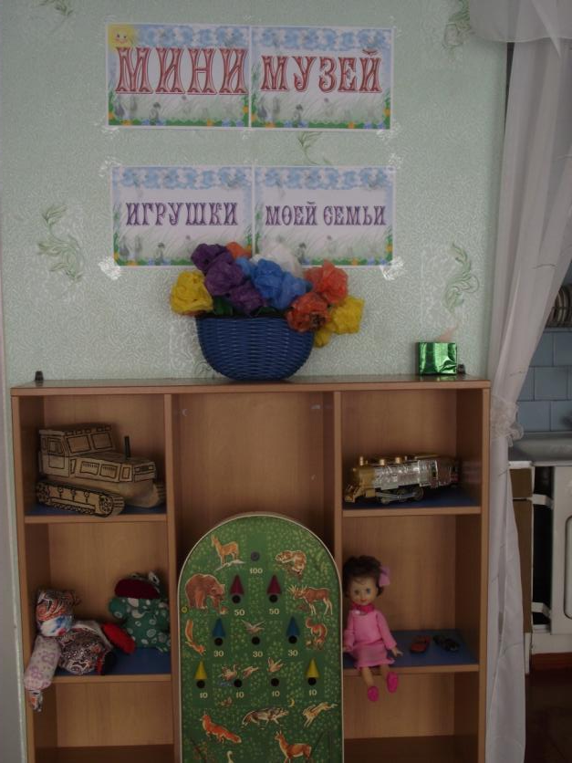
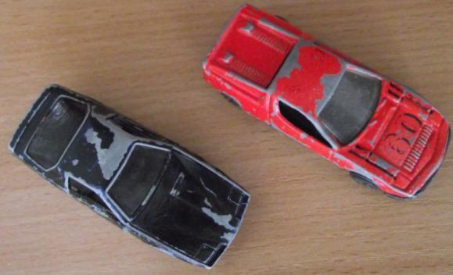
Вот такой получился музей

Slide 14
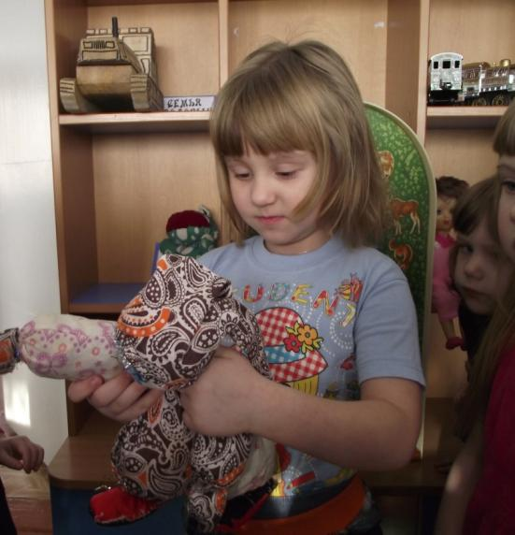
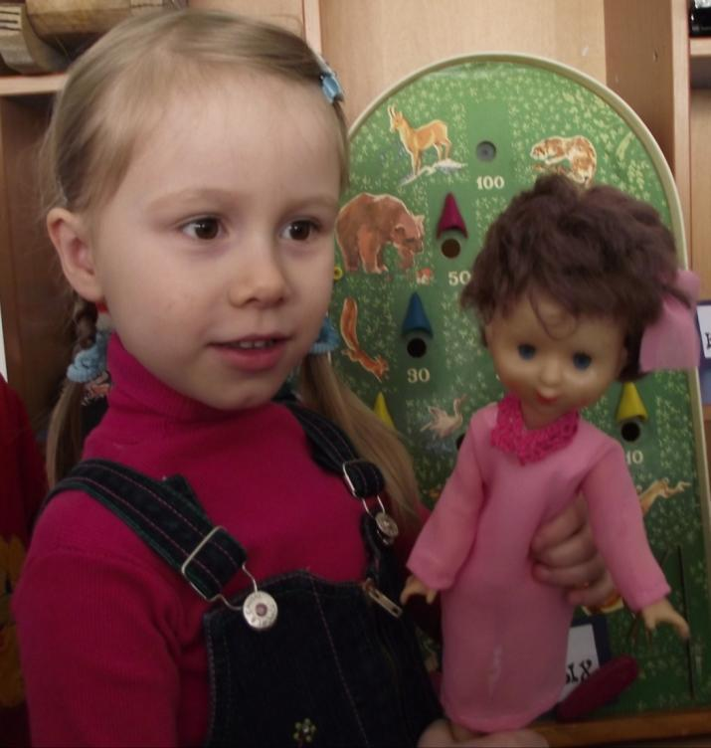
Дети в роли экскурсоводов

Slide 15
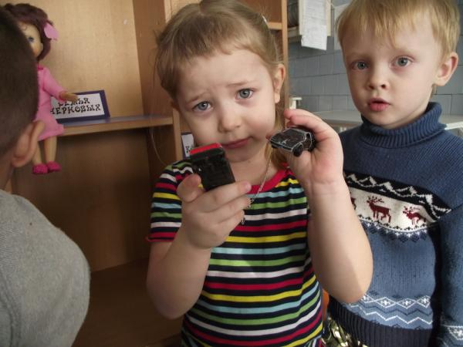
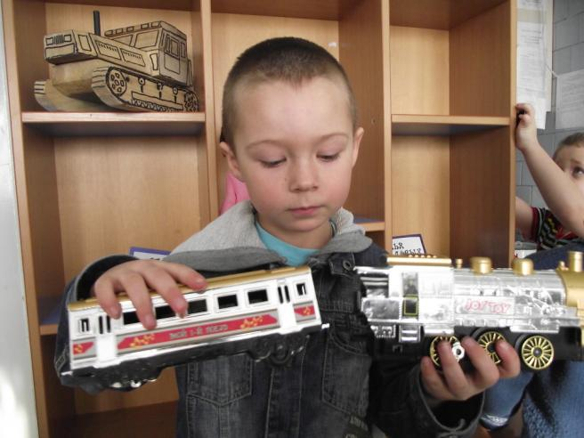

Slide 16
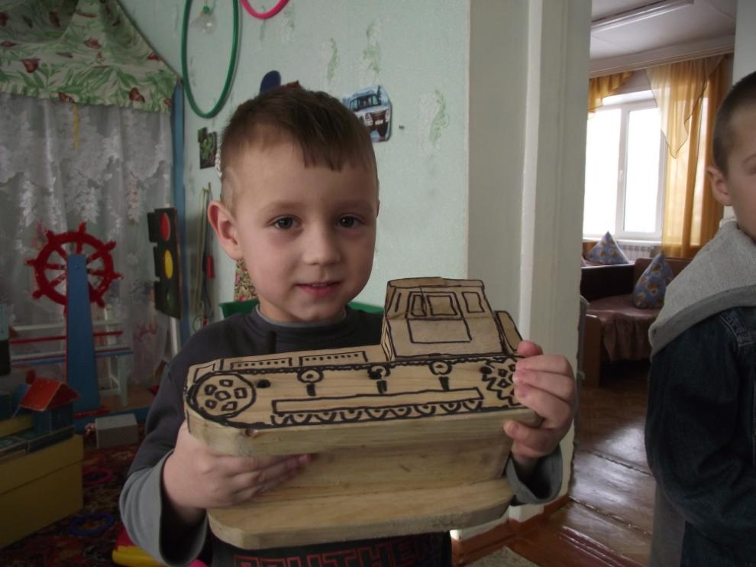
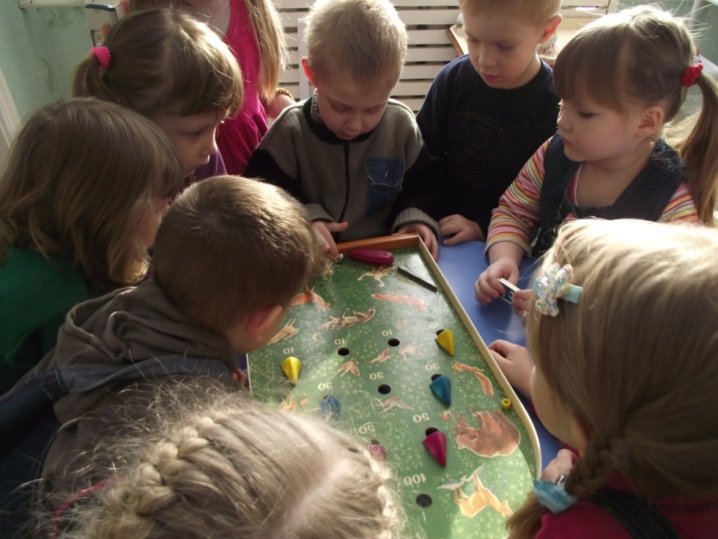

Slide 17
Список используемой литературы:
Малюшова, Н. Здравствуй, музей [Текст] / Н. Малюшова // Дошкольное воспитание. -2009. - N11. - С. 24-29
Рыжова Н. А. и др. Мини-музей в детском саду. – М., 2008. 256 с Трунова, М. Секреты музейной педагогики: из опыта работы [Текст] / М. Трунова // Дошкольное воспитание. - 2006. - N 4. - С. 38-42.
Чумалова, Т. Музейная педагогика для дошкольников [Текст] / Т. Чумалова // Дошкольное воспитание. - 2007. - N 10. - С. 44-50.
Чумалова, Т. Основные принципы музейной педагогики: путешествие на машине времени [Текст] / Т. Чумалова // Дошкольное воспитание. - 2008. - N 3. - С. 58-63.
Шевкунова, Е. «Музей и дети»: педагогический аспект региональной программы [Текст] / Е. Шевкунова, Л. Власова, Е. Иванова. // Дошкольное воспитание. – 2009 .- N4 - С. 59-65.
http://io.nios.ru/ Шайдук Е.В., МБДОУ ЦРР детский сад № 14 г.Новосибирска/Музей как средство воспитания дошкольника.

